Slide 1
第八周进展汇报
学生 林永泽

Slide 2
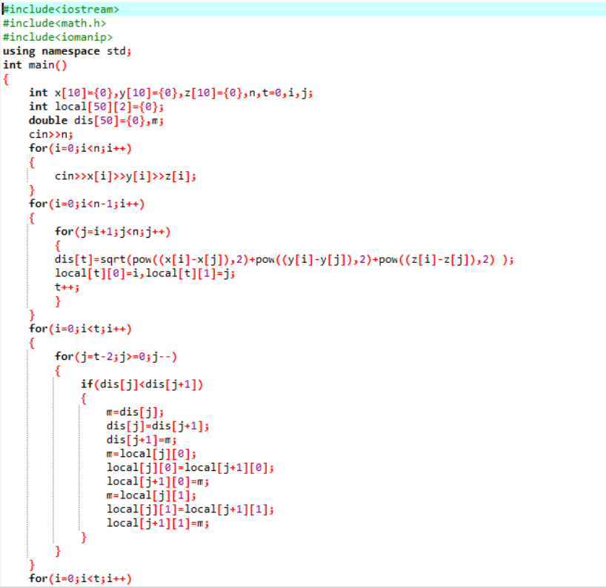
距离排序
本题关键就是如何将不同的值关联起来，将大问题分割成小问题，并逐步合并完成题目。

Slide 3
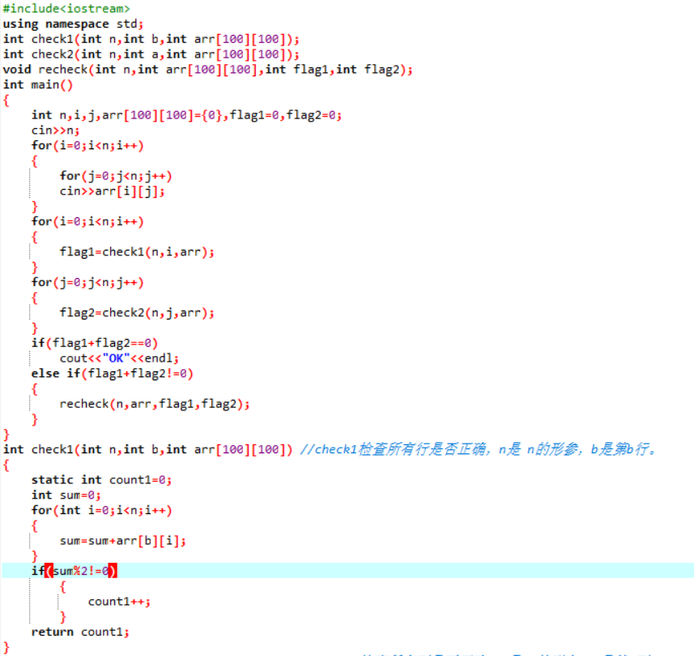
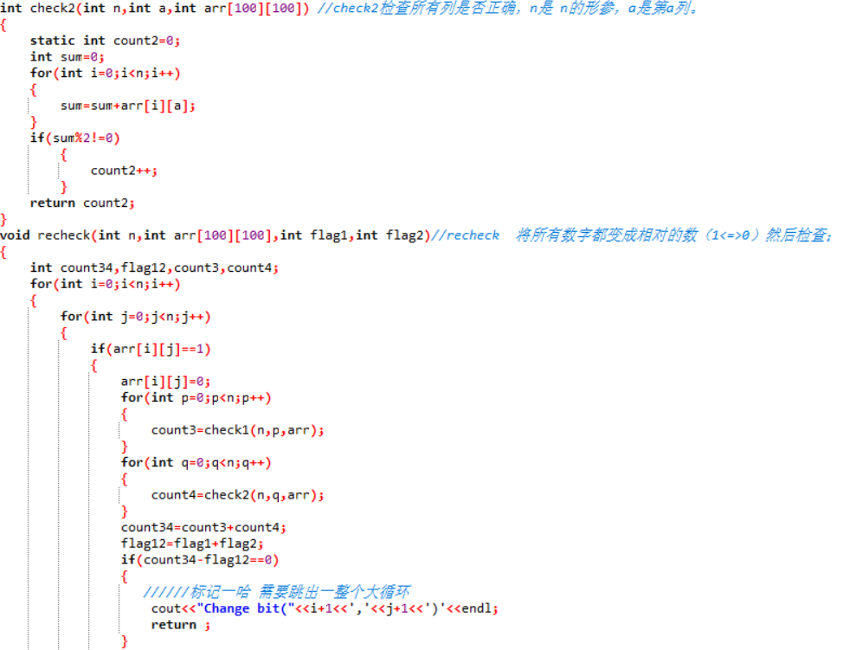
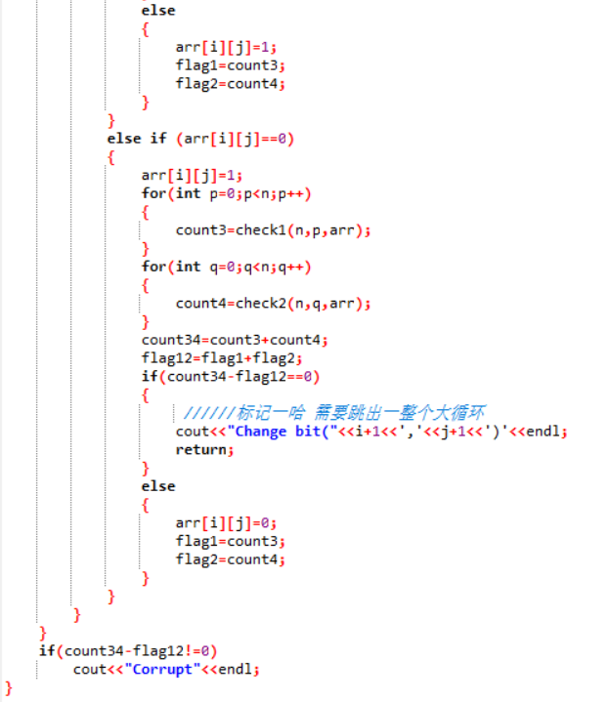
错误探测
写过的最长的代码，调试很困难，结构化的代码真的很重要。

Slide 4
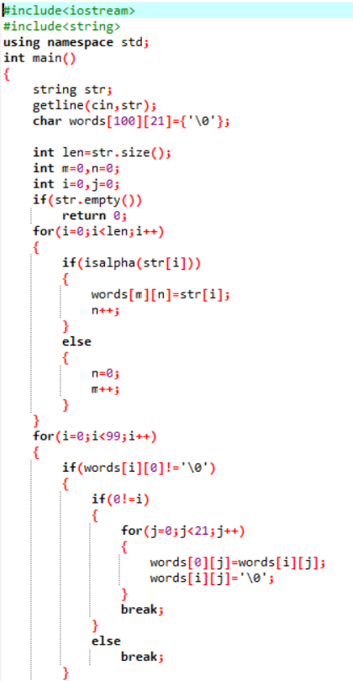
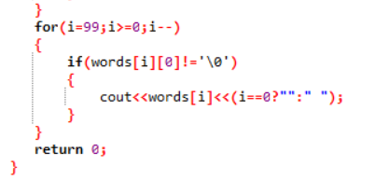
单词倒排
头文件中加入了string，isalpha判断是否是字母，字符串最后要以‘\0’结尾。
cin.get 和 cin.getline 有区别，但是无优劣之分，看情况使用。

Slide 5
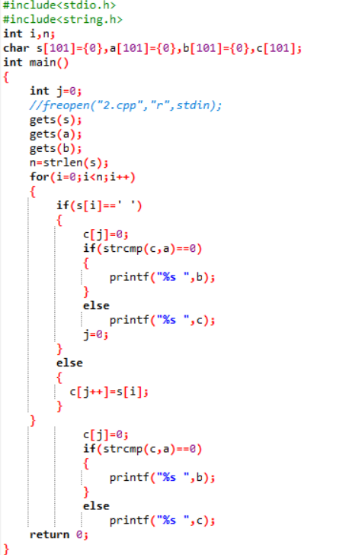
单词替换
提取单词并存储每一个单词，利用字符串函数strcmp(s1, a)，判断是否为需要替代的单词，需要注意单独处理最后一个单词。

Slide 6
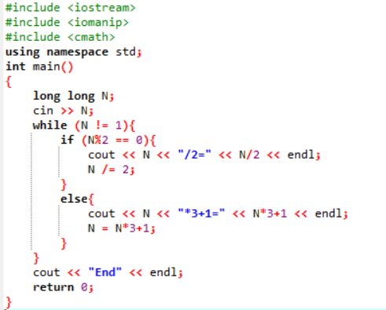
角谷猜想

